Slide 2
1.臺北市輪狀病毒疫苗補助對象
實施對象：出生滿6至24週(羅特律)或32週(輪達停)內，且持有臺北市兒童醫療補助證的嬰兒

Slide 3
2.臺北市兒童醫療補助證申辦資訊
輪狀病毒 補助類別 | 補助證類別 | 補助對象 | 申請單位
定額補助 每人2,100元 （6-32週嬰兒） | 第1類 | 設籍本市0歲至未滿6歲參加全民健康保險之兒童，且其父母之一（或監護人）設籍並實際居住本市滿2年者 | 12區健康 服務中心
 | 第3類 | 設籍本市0歲至未滿6歲之第3胎（含）以上兒童且持有「台北市第第3胎（含）以上兒童證明卡」者 | 戶政事務所
全額補助 疫苗免費 （6-32週嬰兒） | 第2類 | 設籍本市0歲至未滿6歲參加全民健康保險之兒童，且具本府社會局核定之低收入戶身分者，或經本府社會局核定之特殊個案，無力負擔醫療費用者 設籍本市0歲至未滿12歲參加全民健康保險之兒童，且符合衛生福利部公告之罕見疾病患者，或經中央健康保險署核定符合全民健康保險重大傷病範圍者 | 12區健康 服務中心

Slide 4
3. 1輪狀病毒疫苗接種事宜
符合資格的寶寶，應攜帶臺北市兒童醫療補助證、兒童健康手冊及健保卡，至臺北市輪狀病毒疫苗補助特約醫療院所接種，可於現場補助疫苗費用；未出示者，應先行自付疫苗費用。
先行自付疫苗費用的補助對象，應於就醫日起7個工作日內，持就醫收據正本、補助證、兒童健康手冊及健保卡至接種地點辦理退費。
超過7日者，請洽臺北市政府衛生局疾病管制科，預防接種專線：02-23754341

Slide 5
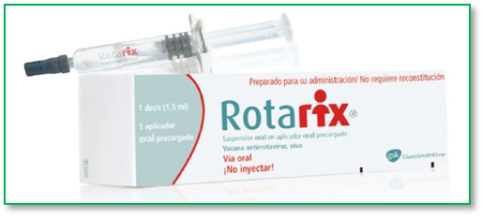
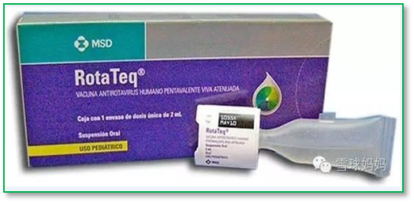
3. 2輪狀病毒疫苗接種事宜
在我國上市之輪狀病毒疫苗，共有2種廠牌可供選擇，請經醫師專業評估後，擇一廠牌接種。
補助時程：建議搭配常規疫苗一併接種
備註：第1劑疫苗接種年齡不得早於出生滿6週，最後1劑最晚接種年齡，依疫苗種類不同，不得晚於24週內或32週內時間接種，未於規定時間接種者不予補助。

Slide 6
4. 臺北市預防接種資訊系統
輪狀病毒疫苗補助資格、接種時程試算、合約院所地圖、衛教福利資訊等便民查詢

Slide 7
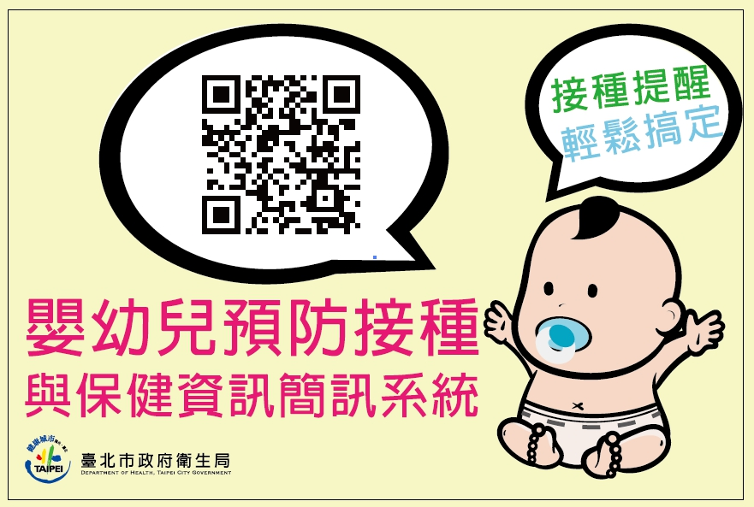
5.智慧城市溫馨E化提醒
至該系統申請會員的家長，可於嬰幼兒適齡接種日7天前，接收到催種簡訊及電子郵件，享受接種叮嚀E化服務，守護嬰幼兒健康。

Slide 8
柯P丫北 守護寶貝
健康投資 快樂臺北
A Better Taipei

